Slide 1
第4章 总结
文件：文件名、数据属性、文件结构、文件操作
目录：目录结构、路径查询
文件系统结构：超级块、空闲空间管理块、文件控制块、文件与目录
文件的物理结构：顺序、链表、索引、Linux
目录的物理结构：目录组织、文件共享
文件系统管理与优化：
  磁盘的盘块大小、空闲空间的组织管理
  备份与一致性
  磁盘性能优化
ECNU-Operating Systems Design, Liang Shi

Slide 2
第5章 I/O设备管理
基本I/O设备
  设备、设备控制器、端口、总线
I/O软件层次
  用户级I/O软件、与设备无关层软件、中断处理程序、设备驱动程序
真正的I/O设备
  磁盘、字符终端 、图形用户接口、网络接口
电源管理
ECNU-Operating Systems Design, Liang Shi

Slide 3
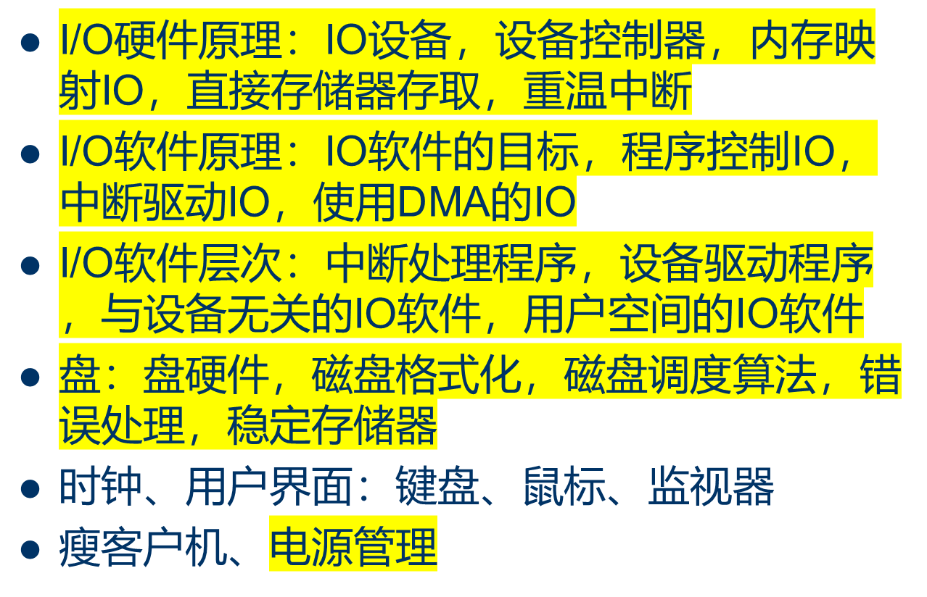
学习内容
ECNU-Operating Systems Design, Liang Shi

Slide 4
设备
设备
  存储设备(磁盘、磁带机)
  数据传送设备(网卡、调制解调器)
  人机交互设备(显示屏、键盘、鼠标)
  特殊设备(游戏杆)
ECNU-Operating Systems Design, Liang Shi

Slide 5

设备-主机通信
物理上: 通过电缆或者电磁波
逻辑上: 通过端口
众多的设备连接在总线上
ECNU-Operating Systems Design, Liang Shi

Slide 6
设备控制器
典型的I/O设备包括机械部分和电子部分，其中的电子部分就是设备控制器(或者叫适配器)，而机械部分就是设备本身。
设备控制器与设备之间接口是非常底层的接口。
实例(磁盘):
  磁盘控制器将磁盘中读取的串行位流在其缓冲区中“装配”成数据块，并进行检错纠错，而程序就可以直接读取磁盘控制器缓冲区中数据块。
  内置的设备控制器
ECNU-Operating Systems Design, Liang Shi

Slide 7
设备控制器
磁盘控制器 - 进行数据转换、检错纠错、数据预读缓存等工作
控制器一般有寄存器用于数据的输入、输出和设备控制
CPU与设备控制器通过I/O指令和设备寄存器端口进行通信
ECNU-Operating Systems Design, Liang Shi

Slide 8
设备寄存器端口
4种设备寄存器
  状态寄存器
  控制寄存器
  输入寄存器
  输出寄存器
寄存器大小 - 1到4字节
每个寄存器都有一个端口号
ECNU-Operating Systems Design, Liang Shi

Slide 9
设备分类
字符设备 vs. 块设备
顺序存取设备 vs. 随机存取设备
独享设备 vs. 可同时访问设备
高速设备、中速设备、低速设备
只读设备、只写、读写设备
ECNU-Operating Systems Design, Liang Shi

Slide 10
块设备 vs. 字符设备
块设备 - 以数据块位单位传送数据(如磁盘)
块设备命令: read, write, seek
字符设备- 以字节为单位传送数据(如键盘、打印机等)
字符设备命令: get, put
ECNU-Operating Systems Design, Liang Shi

Slide 11
IO设备的目标
独立性-驱动、中断
统一命名-文件
错误处理-硬件错误、软件错误
同步与异步-阻塞，非阻塞
缓冲-软件管理过程
ECNU-Operating Systems Design, Liang Shi

Slide 12
I/O操作的方式
程序IO方式(或称为查询方式 or 忙等方式)
使用中断的IO方式
使用DMA的IO方式
ECNU-Operating Systems Design, Liang Shi

Slide 13
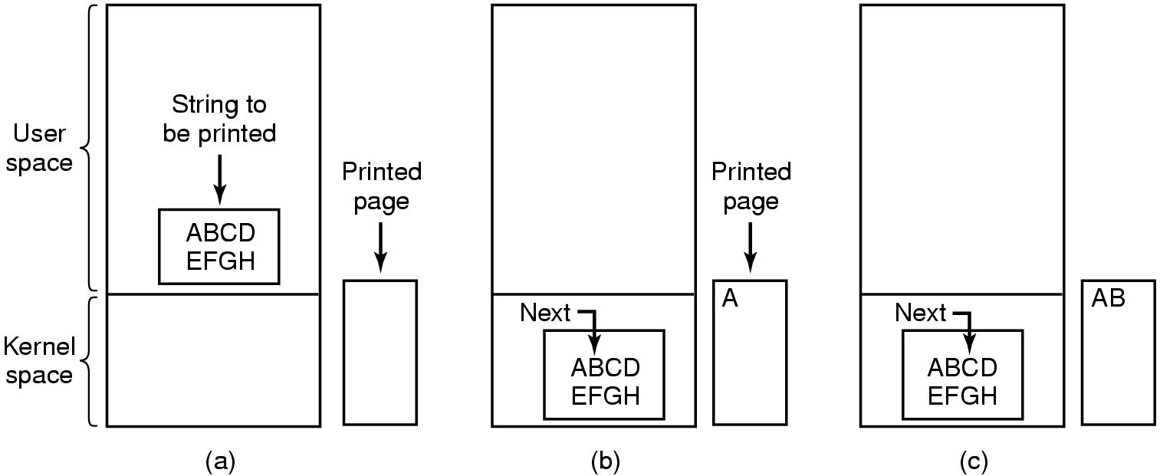
程序I/O方式
打印一个字符串的过程
ECNU-Operating Systems Design, Liang Shi

Slide 14
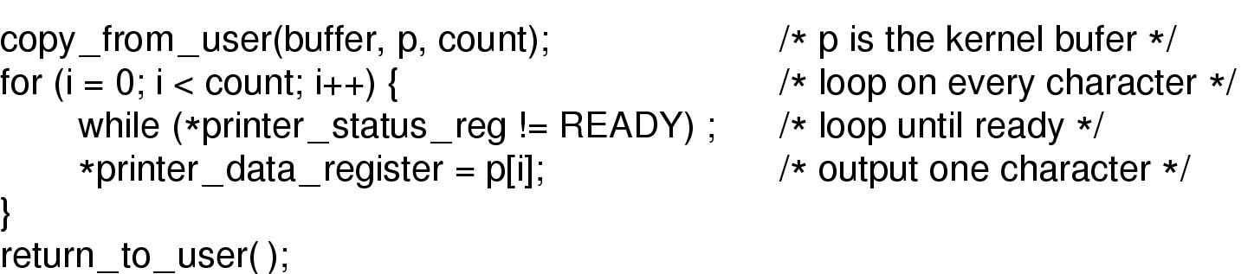
程序I/O方式
采用程序I/O方式打印一个字符串
ECNU-Operating Systems Design, Liang Shi

Slide 15

中断IO方式
ECNU-Operating Systems Design, Liang Shi

Slide 16
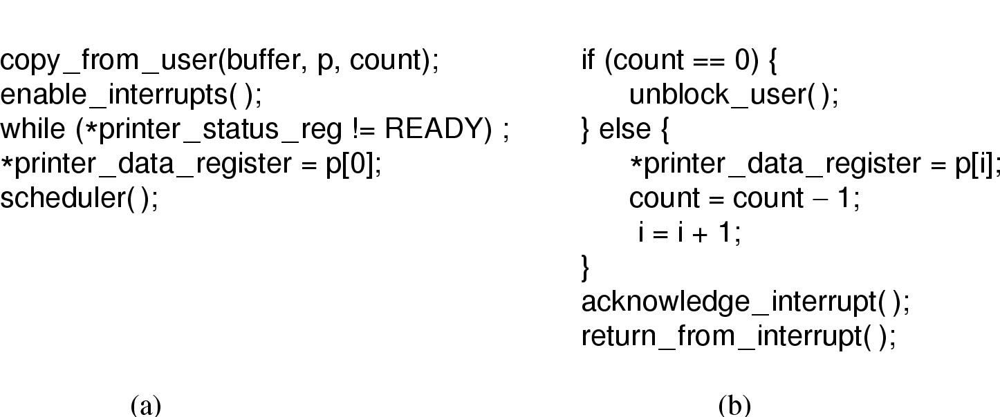
中断IO方式
采用中断I/O方式打印一个字符串
  (a) 打印系统调用中执行的代码
  (b)中断服务程序
ECNU-Operating Systems Design, Liang Shi

Slide 17

使用DMA的IO方式
ECNU-Operating Systems Design, Liang Shi

Slide 18
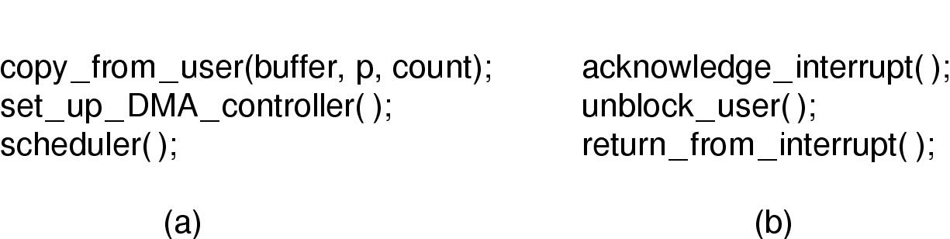
使用DMA的IO方式
使用DMA打印一个字符串
  (a)打印系统调用中执行的代码
  (b)中断服务程序
ECNU-Operating Systems Design, Liang Shi

Slide 19
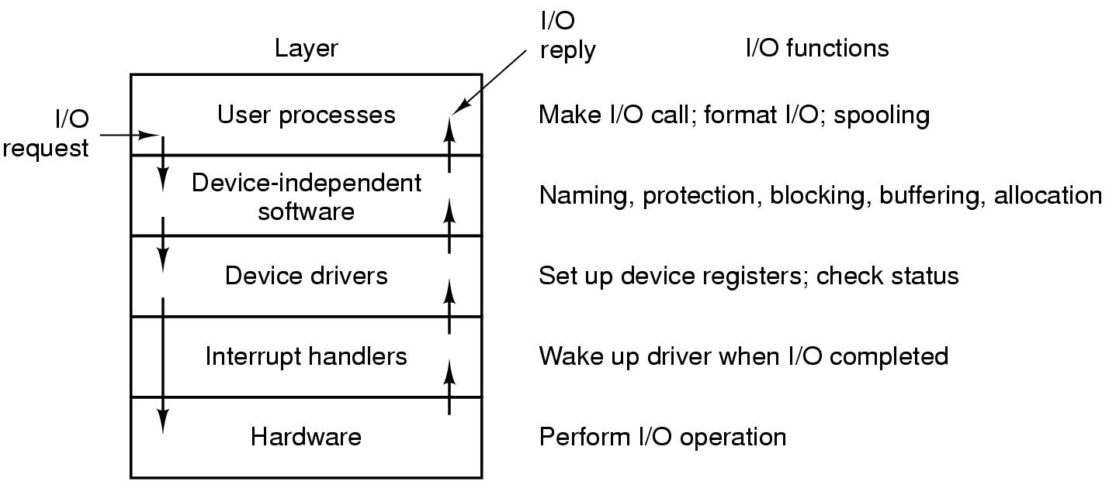
I/O软件层次
I/O软件层次以及每层软件的功能
ECNU-Operating Systems Design, Liang Shi

Slide 20
Spooling技术
作业2
…
输入设备
输入进程SP_{i}
预输入
作业2
输入井
作业1
作业调度程序
作业1信息
…
作业n信息
当前运行作业
输出井
井管理程序
作业1结果
…
作业n结果
作业结果
输出设备
输出进程SP_{o}
缓输出
SPOOLing系统的组成
ECNU-Operating Systems Design, Liang Shi

Slide 21
Spooling技术
SPOOLing技术（Simultaneous Peripheral Operation On-Line），即为联机同时外围设备操作技术，也可称为假脱机技术。
它的实现思想是：利用中央处理器和通道并行工作的能力，在多任务系统中分别以一个输入进程和一个输出进程代替脱机技术中的输入外围机和输出外围机，这样用一台机器完成脱机外围设备操作技术中三台机器的工作。SPOOLing系统在磁盘中划分出专门称为“井”的区域，它分为输入井和输出井。输入进程把作业流中作业信息预输入到输入井保存，作业在执行时只要通过井管理程序从输入井中获取数据，而不去启动低速的外围设备。作业执行时产生的结果也不直接输出到低速外设上，而是先通过井管理程序先输出到输出井，由输出进程将输出井中的数据缓输出到低速设备上。
应用SPOOLing技术能实现虚拟设备，即将需要互斥访问的临界资源虚拟成可以同时访问的共享资源，提高了资源的利用率，改善了用户体验。基于打印队列的网络打印技术就是利用了SPOOLing技术。
ECNU-Operating Systems Design, Liang Shi

Slide 22
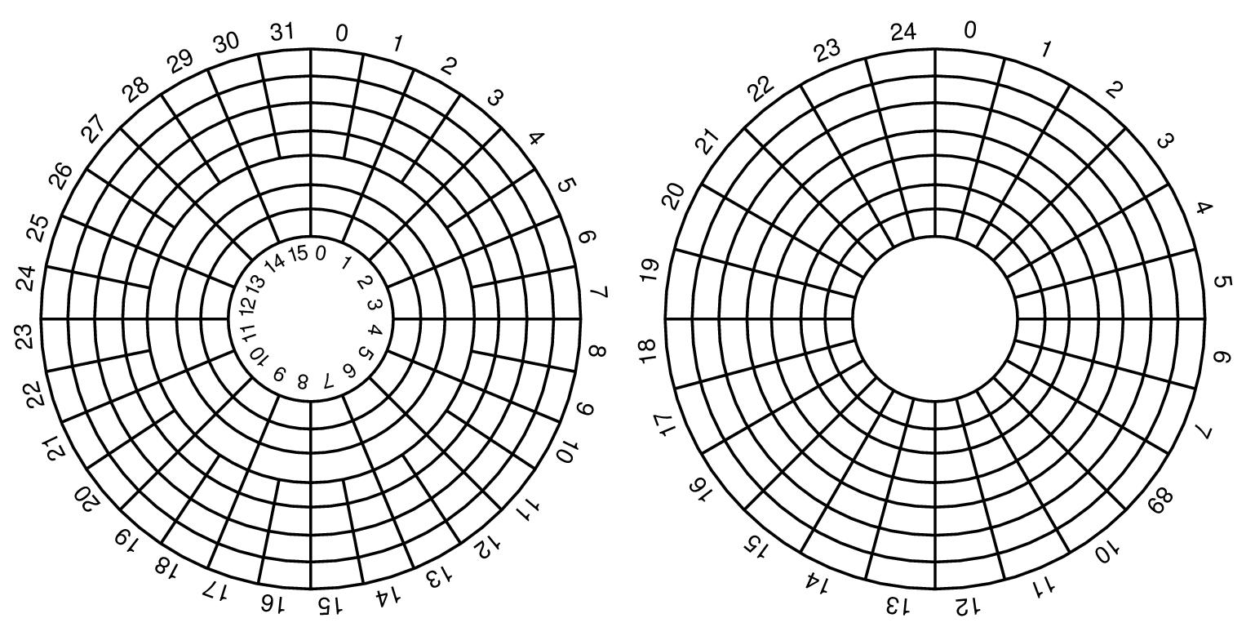
磁盘概述
磁盘盘片结构
ECNU-Operating Systems Design, Liang Shi

Slide 23
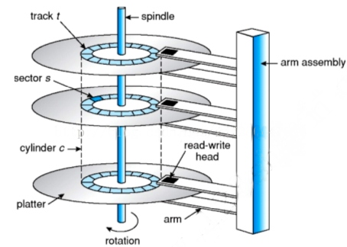
磁盘概述
磁道
转轴
磁臂
扇区
柱面
磁头
盘片
旋转
移动臂磁盘结构示意图
ECNU-Operating Systems Design, Liang Shi

Slide 24
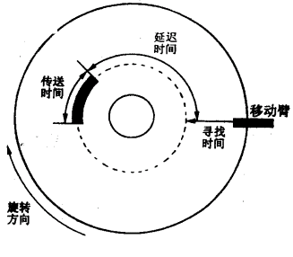
磁盘概述
寻道时间
访问磁盘的操作时间组成
ECNU-Operating Systems Design, Liang Shi

Slide 25
磁盘调度算法
读写一个磁盘盘块所需时间由以下三部分组成：
  寻道时间(Seek time) T_{s}=m*n+s
  旋转延迟时间(Rotational delay) T_{r}=1/2*r
  数据传送时间(Actual transfer time) T_{t}=b/(r*N)
  其中：n为寻道时磁头移过的磁道数，r为磁盘的转速，N为每个磁道的数据字节数，b为要传输的数据字节数。
其中主要取决于寻道时间，数据传输时间可以忽略不计。
错误检测由磁盘控制器来完成
ECNU-Operating Systems Design, Liang Shi

Slide 26
磁盘调度算法(移臂调度)
IO请求序列：53, 98, 183, 37, 122, 14, 124, 65, 67
先来先服务(FCFS, First-Come First-Served)
0 14 37 53 65 67 98 122 124 183
D=(183-53)+(183-37)+(122-37)+(122-14)+(124-14)+(124-65)+(67-65)=640
简单但调度性能差!
ECNU-Operating Systems Design, Liang Shi

Slide 27
磁盘调度算法(移臂调度)
最短寻道时间优先(SSTF, Shortest Seek Time First)
14 37 53 65 67 98 122 124 183
D=(67-53)+(67-14)+(183-14)=236
可能会发生饥饿现象!
ECNU-Operating Systems Design, Liang Shi

Slide 28
磁盘调度算法(移臂调度)
电梯调度算法(或称为SCAN调度算法)
该算法需知道磁头当前移动方向，假设当前磁头为柱面号(磁道号)增加的方向。
14 37 53 65 67 98 122 124 183
D=(183-53)+(183-14)=299
可能会发生磁臂粘着现象!
C-Look
ECNU-Operating Systems Design, Liang Shi

Slide 29
磁盘调度算法(移臂调度)
循环扫描调度算法(CSCAN, Circular SCAN)
假设当前磁头为柱面号(磁道号)增加的方向:
0 14 37 53 65 67 98 122 124 183 199
D=(199-53)+(37-0)=183
其他调度算法：
N-Step-SCAN
FSCAN(N-Step-SCAN算法N=2时的特例)
ECNU-Operating Systems Design, Liang Shi

Slide 30
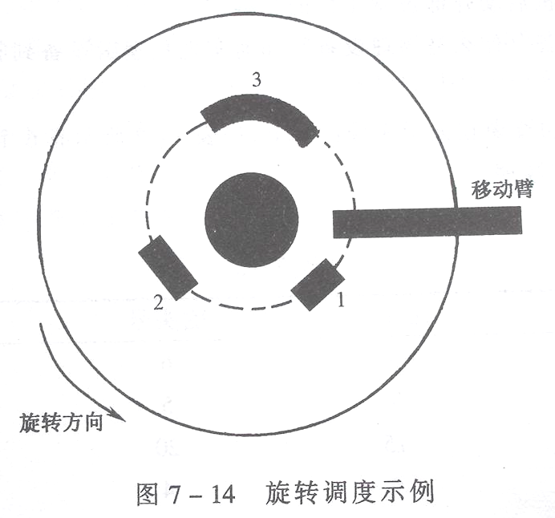
磁盘调度算法(旋转调度)
  旋转调度的目标为：同一个柱面上的各个IO请求
  要特别关注那些不同磁道的相同扇区号上的访问请求。
实例: 各个IO请求如下图所示
4
4
请求次序 | 柱面号 | 磁头号(磁道号) | 扇区号
1 | 5 | 4 | 1
2 | 5 | 1 | 5
3 | 5 | 4 | 5
4 | 5 | 2 | 8
2(3)
1
2/3
1
调度次序为：1，2，4，3 或 1，3，4，2
ECNU-Operating Systems Design, Liang Shi

Slide 31
课堂讨论
访问设备的IO方式
磁盘磁臂调度算法
ECNU-Operating Systems Design, Liang Shi

Slide 32
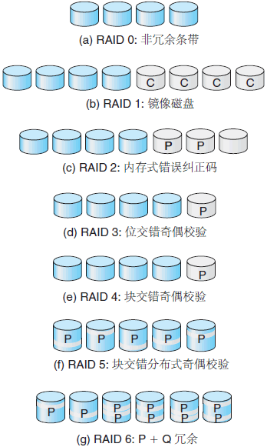
RAID
什么是RAID？
廉价冗余磁盘阵列
独立冗余磁盘阵列
RAID0
RAID1
RAID2
RAID3
RAID4
RAID5
RAID6
ECNU-Operating Systems Design, Liang Shi

Slide 33
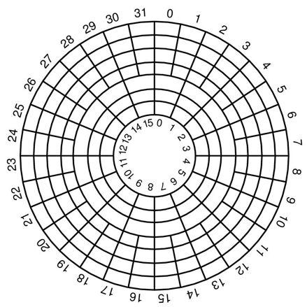
磁盘格式化
低级格式化
柱面斜进
磁头斜进
主引导记录与分区
高级格式化
ECNU-Operating Systems Design, Liang Shi

Slide 34
磁盘可靠性
磁盘错误
磁盘稳定存储器
ECNU-Operating Systems Design, Liang Shi

Slide 35
温故而知新
IO设备：电子部分和逻辑部分，CPU通过端口访问IO设备
访问数据和中断的设备过程
IO的交互方式：程序IO，中断IO，DMA IO
IO软件层次：中断、驱动、统一接口、缓存、错误报告、用户空间软件
磁盘：磁盘的结构、磁盘调度、磁盘的其他属性
ECNU-Operating Systems Design, Liang Shi

Slide 36
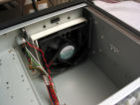
为什么需要电源管理?
电池续航时间: 移动设备
能耗:一般计算机设备
  全球电脑的总能耗，相当20~30个中型核站的总产出。
ECNU-Operating Systems Design, Liang Shi

Slide 37

ECNU-Operating Systems Design, Liang Shi

Slide 38
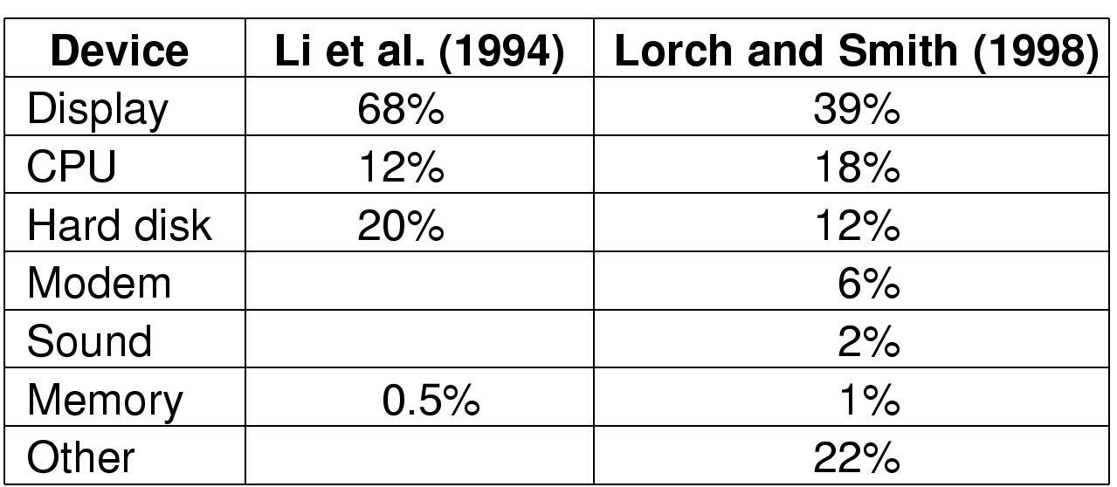
计算机各部分的能耗
笔记本电脑的各部件能耗
ECNU-Operating Systems Design, Liang Shi

Slide 39
降低能耗的方法
OS关闭计算机当前未使用的部件 (大部分为IO设备，如显示器)
应用程序以低能耗方式运行，当然可能是以降低用户使用体验为代价
  视频播放器（降低帧率、黑白视频）
  语音识别程序（降低采样率和bit率）
  手机地图（关闭小路的显示）
ECNU-Operating Systems Design, Liang Shi

Slide 40
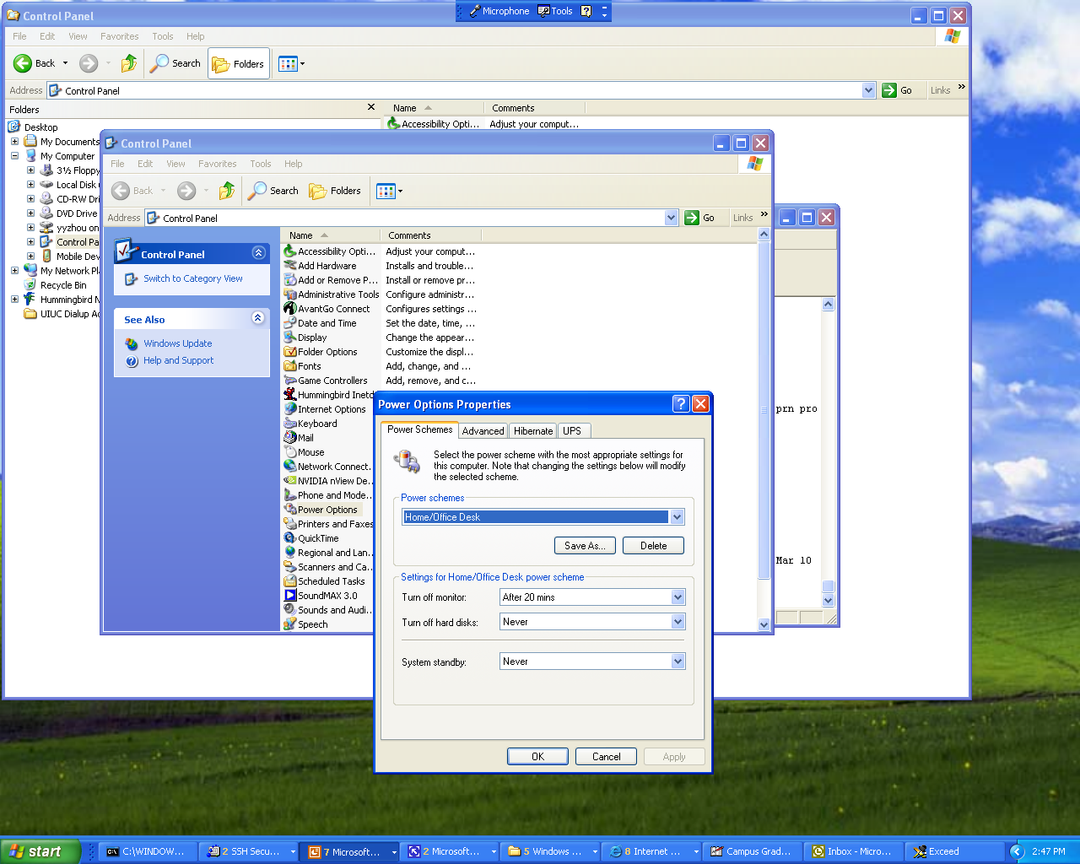
台式机电源管理
ECNU-Operating Systems Design, Liang Shi

Slide 41
硬件问题
对CPU, memory and I/O devices设置多级能耗状态：
  睡眠状态（Sleeping）
  休眠状态（Hibernating）
  关闭状态（Off）
能耗状态间的切换:
  空闲一个设定时间后切换到低一级的能耗状态
  一旦使用即被唤醒
ECNU-Operating Systems Design, Liang Shi

Slide 42
OS问题
跟踪记录各个设备的状态
哪个设备可以切换到低一级的能耗状态?
  如果刚关闭一个设备后，该设备很快又被使用到，那么就会有一个启动的延迟开销。
  如果设备一直处于“打开”状态，但一直没有被使用到，则白白浪费能源了。
ECNU-Operating Systems Design, Liang Shi

Slide 43
显示器电源管理(1)
计算机中的最大电源能耗部件
原因
  需要背光来获得一个清晰的图像
解决方案：
  一段时间没有操作后，关闭显示器
  分区域加背光。把屏幕分成若干个区域，只“点亮”程序窗口所在的区域
ECNU-Operating Systems Design, Liang Shi

Slide 44
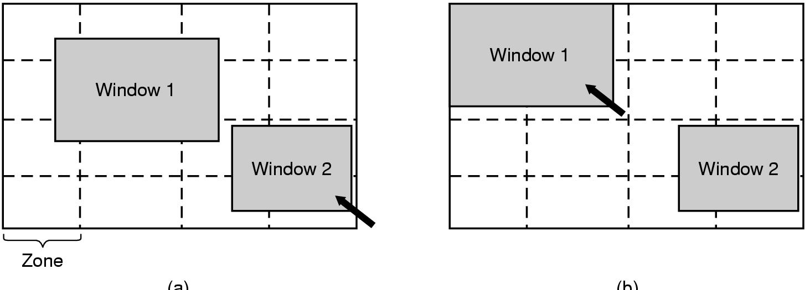
显示器电源管理(2)
分区域加背光的方案
(Snap-to-zone action)
ECNU-Operating Systems Design, Liang Shi

Slide 45
硬盘电源管理
硬盘要消耗相当一部分电能
  要保持高速旋转，即使没有存取操作。
解决方案：
  一段时间没有存取操作后，降低磁盘的旋转速度。
  一旦需要，再“加速”。
“加速”的开销
  时间: 12 sec
  能耗: 135J
内存的缓存可以节约能耗
  如果需要的盘块在缓存，则“空闲”的磁盘不需要再次启动。
另一种可能是“告知”各应用程序当前磁盘的状态，这样程序就可以选择是否在当前存取磁盘。
ECNU-Operating Systems Design, Liang Shi

Slide 46
CPU
笔记本电脑可以切换到睡眠状态，此时能耗几乎为零。
中断唤醒CPU
CPU能耗与CPU的电压和时钟频率有关。
  时钟频率与电压成正比
  能耗与电压的平方成正比
ECNU-Operating Systems Design, Liang Shi

Slide 47
内存
对内存来说，有以下两个选择节省能耗：
  刷新高速缓存，并关闭。（睡眠）
  把主存的内容写入磁盘，关闭主存。（休眠）
当内存被关闭时（休眠）：
  CPU 也被关闭，或者必须自ROM执行。
  当CPU被一个中断唤醒时，它可能需要自ROM执行，重新从磁盘加载内存。
利弊分析
  关闭内存（休眠）会有一个大的开销，但比系统重启开销要小。
  如果接下去有一个较长的空闲时间，那么还是值得的。
ECNU-Operating Systems Design, Liang Shi

Slide 48
无线通信(1)
如果无线接收器一直侦听是否有消息到达，这样耗能会很大。
解决方案
  空闲一段时间后关闭接收器。
  挑战: 如何避免丢失到达的消息？
    使用基站缓存到达的消息
何时关闭？
  由应用程序决定
  由系统决定
  由用户决定
  空闲一段时间以后
ECNU-Operating Systems Design, Liang Shi

Slide 49
无线通信(2)
何时再次打开？
  由应用程序决定
  由系统决定
  由用户决定
  定期地打开
  当输出缓存区即将满的时候
ECNU-Operating Systems Design, Liang Shi

Slide 50
热量管理
散热
  CPU和一些设备由于高速运行而发热
解决方案：
  启动风扇降温
  关闭相应设备
OS需要监测机器的温度
  OS决定开启或者关闭风扇
  OS执行热量管理
    如果系统已接近允许的最高温度，OS可以通过降低屏幕背光、降低CPU运行速度、降低磁盘旋转速度等方法了降低能耗，从而达到降温的作用，避免了开启风扇。
ECNU-Operating Systems Design, Liang Shi

Slide 51
电池管理
智能电池可以与OS通信
  报告最大电压、当前电压、最大负荷、当前负荷、最大消耗速率、当前消耗速率以及其他参数。
笔记本电脑可以查询以及显示这些参数。
可拥有多块电池
  OS可“优雅地”从一块电池切换到另一块电池
ECNU-Operating Systems Design, Liang Shi

Slide 52
驱动程序接口
Windows的ACPI（Advanced Configuration and Power Interface，高级配置与电源接口 ）
OS可以发送命令给驱动程序，要求它报告设备性能以及它们当前的状态。
ECNU-Operating Systems Design, Liang Shi

